Slide 1
Служебные письма
Подготовила:
ученица 11-Л класса
Носова Ксения

Slide 2

Служебные письма (services letters)— обобщенное название большой группы управленческих документов (managerial documents), которые служат средством общения с учреждениями и частными лицами (private person), сообщения чего-нибудь, уведомления (notice) о чем-нибудь.

Slide 3

Виды служебных писем:
сопроводительное письмо (accompanying letter)
письмо-приглашение (invitation letter)
информационное письмо (information letter)
рекламное письмо (sales letter)
письмо-извещение (letter of notice)
гарантийное письмо (guarantee letter)
письмо-напоминание (follow-up letter)
другие письма

Slide 4
Реквизиты служебного письма
В заголовочной части письма печатаются следующие реквизиты:
дата;
номер;
ссылка на регистрационный номер и дату документа (если письмо является ответом);
заголовок к тексту, изложенный одной фразой.
В письмах должны быть правильно указаны составные части реквизита «адресат» (получателя письма):
фирма;
структурное подразделение;
должность;
фамилия и инициалы;
почтовый адрес получателя.

Slide 5


Дата (date)
Дата письма проставляется обычно в верхней правой части бланка. Определенные сложности могут возникнуть при цифровом написании даты. Стандарт ИСО 8601: 1898 рекомендует цифровое оформление даты в следующей последовательности: год, месяц, день. Например: 2000.04.01. Из-за различия между английской и американской традициями цифрового написания даты могут возникать ошибки при ее толковании. Однозначное понимание даты обеспечивает ее словесно-цифровое оформление. Например: 10 June 2000 (10 июня 2000).

Slide 6
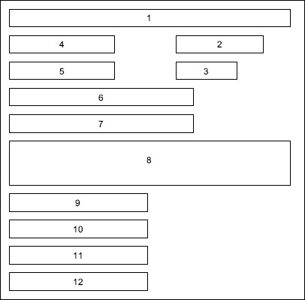
Заголовок к тексту (7)
Заголовок к тексту письма включает краткое его содержание. Например: «О возобновлении поставок» («On the resumption of deliveries»), «О заполнении договора» («On the filling the contract»).
Основной текст (8)
Текст большинства писем состоит из трех частей. После приветствия или обращения следует начало основного текста, где говорится о причинах обращения; в главной части текста сообщается о деталях (подробностях); в завершающей части делаются выводы, сообщается о планах на будущее и т. д.

Slide 7
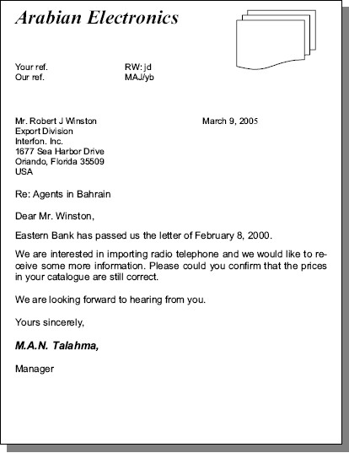
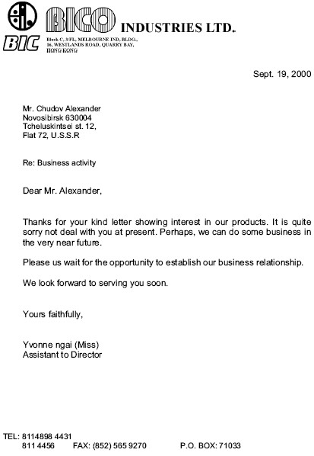
Примеры служебных писем

Slide 8
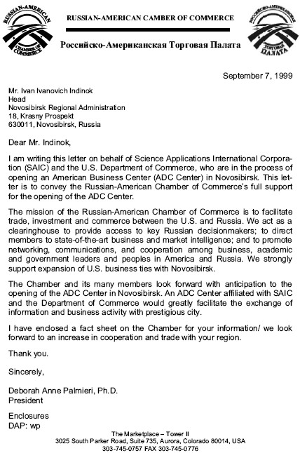
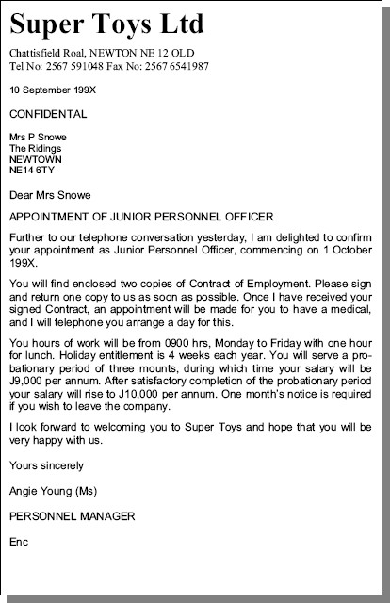

Slide 9
